Slide 1
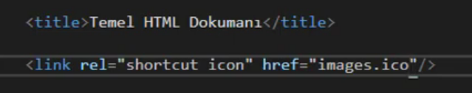
<head>
Buraya title yazılır
<head>
Resim online converter ile ico ya çevrilmelidir.

Slide 2
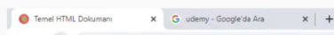

Slide 3
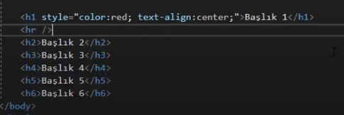
Body arasına yazılır
Başlıkların altına çizgi çizer

Slide 4
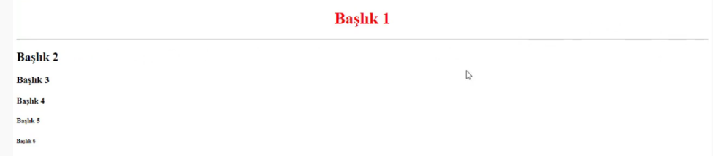

Slide 5
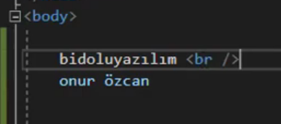
Satır atlatmaya yarar.

Slide 6
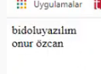

Slide 7
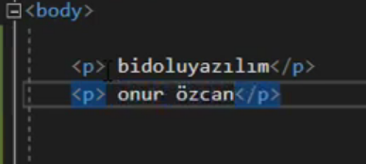
Alt alta yazdır. Ama kendi içinde yan yana yazdırır.

Slide 8
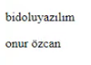

Slide 9
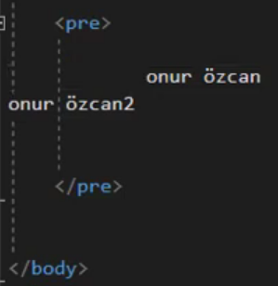
Satıra ve boşluğa duyarlıdır.

Slide 10
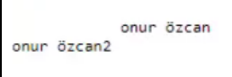

Slide 11
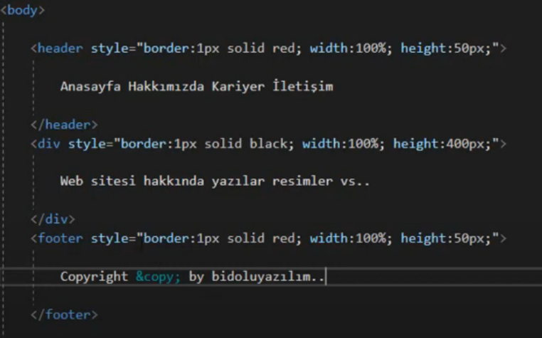

Slide 12
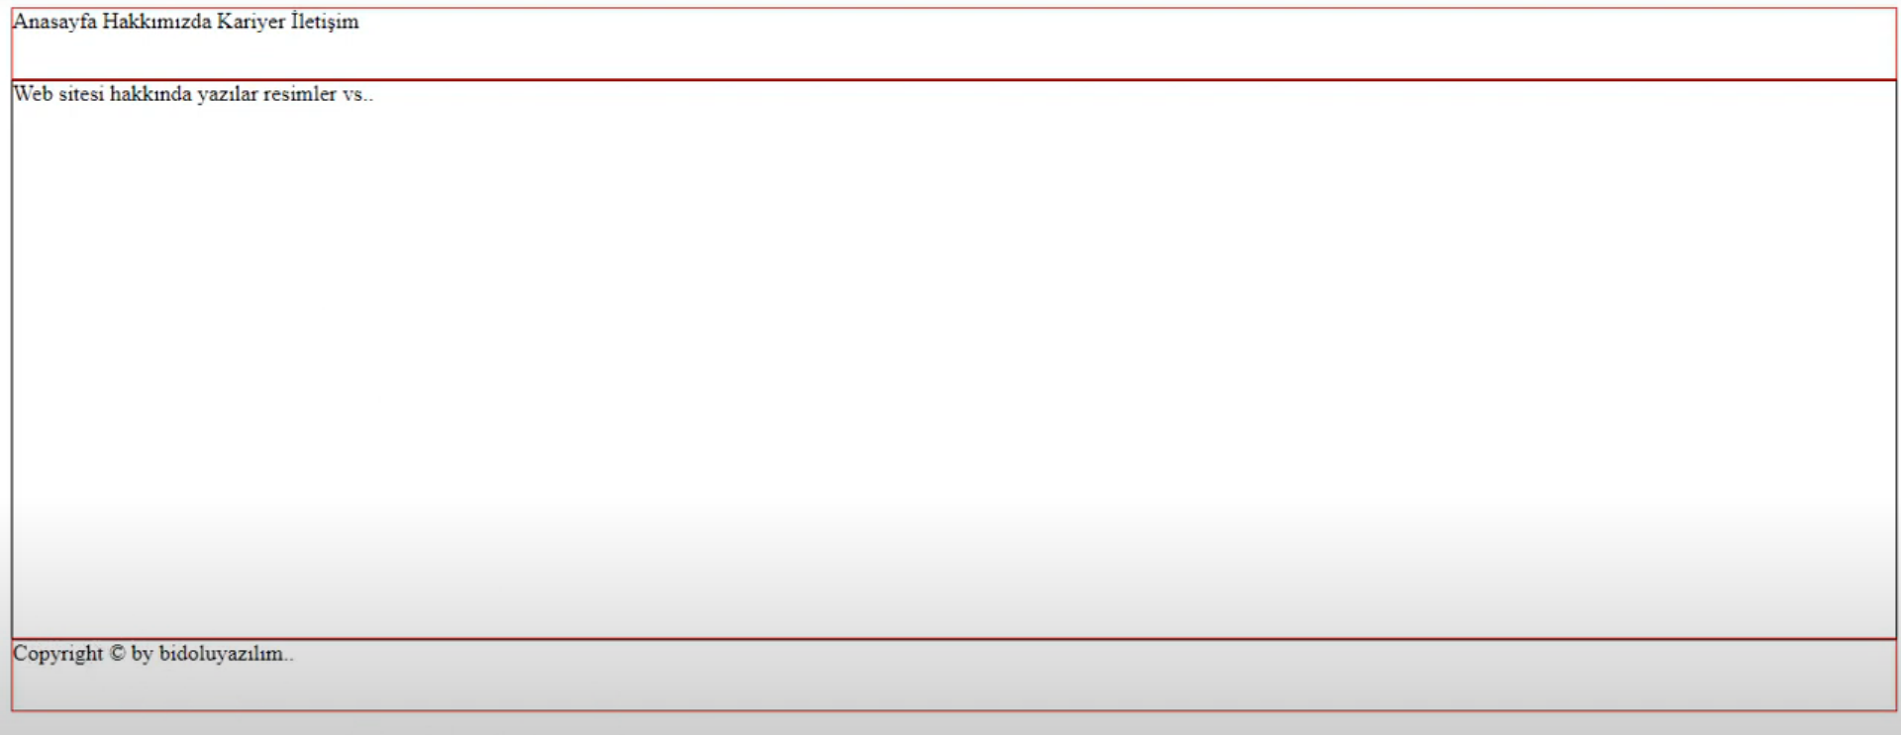

Slide 13
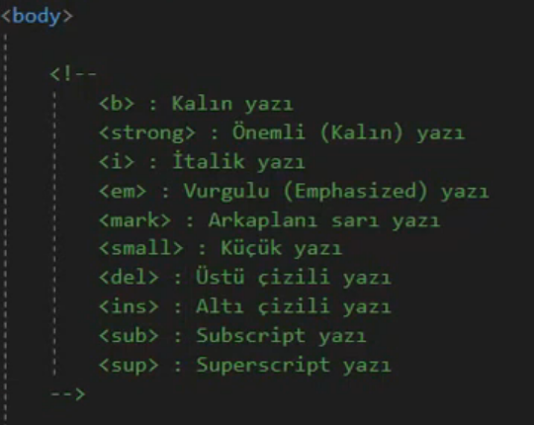

Slide 14
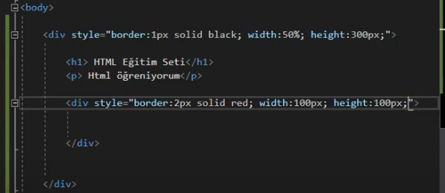

Slide 15
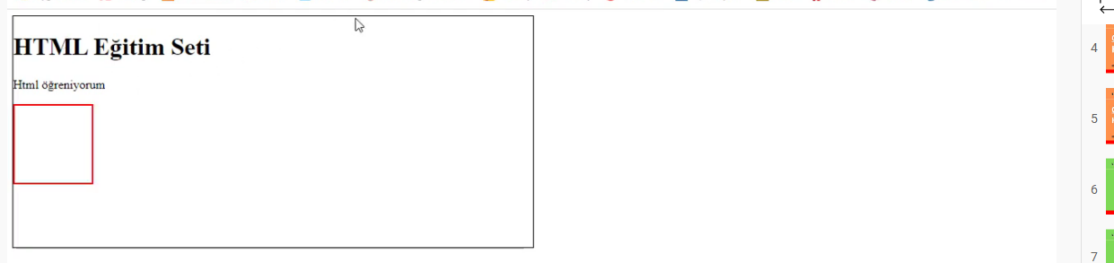

Slide 16
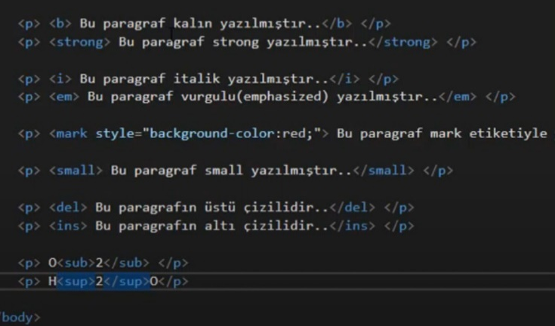

Slide 17
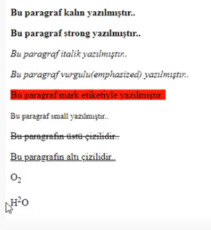

Slide 18
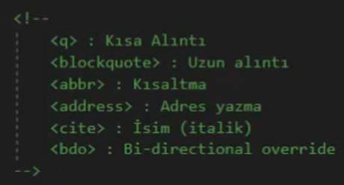

Slide 19
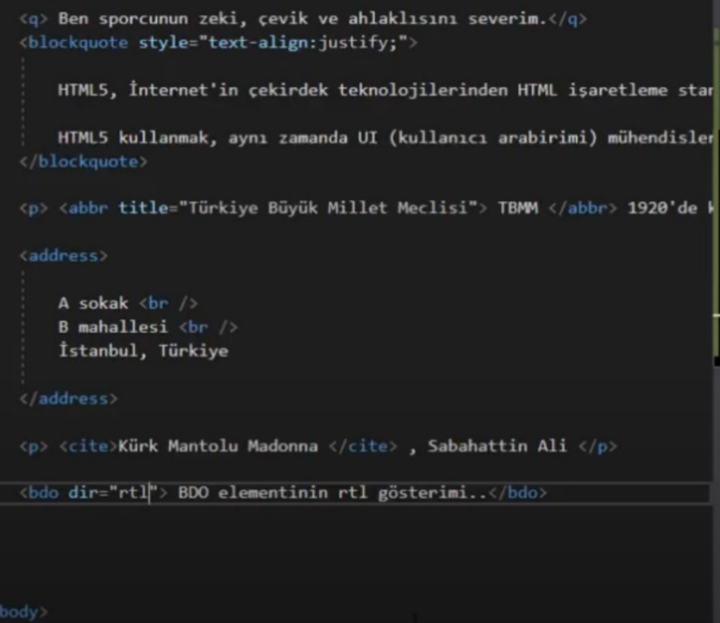

Slide 20
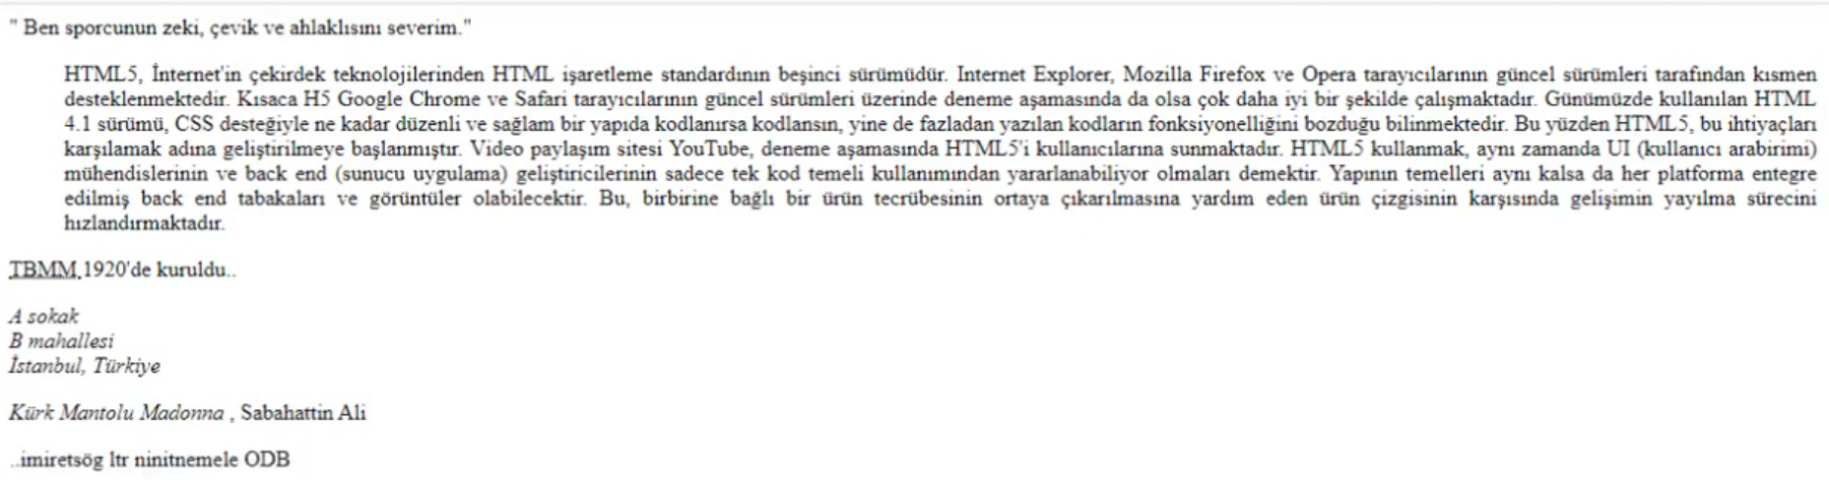

Slide 21
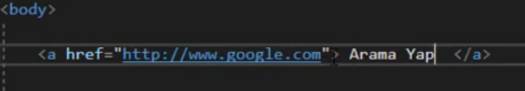
Anchor Elementi

Slide 22
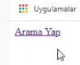

Slide 23
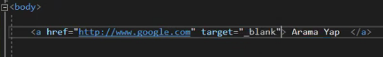

Slide 24
Yeni sekmede açmak için target=’’_blank’’

Slide 25
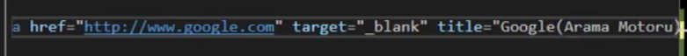

Slide 26
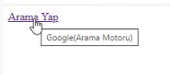

Slide 27
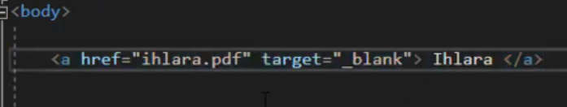

Slide 28
Farklı sekmede pdf açar.

Slide 29
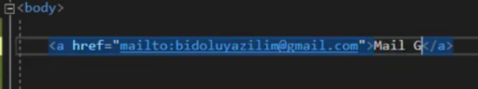

Slide 30
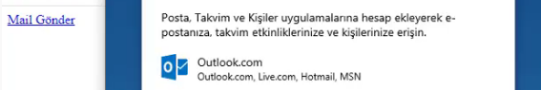

Slide 31
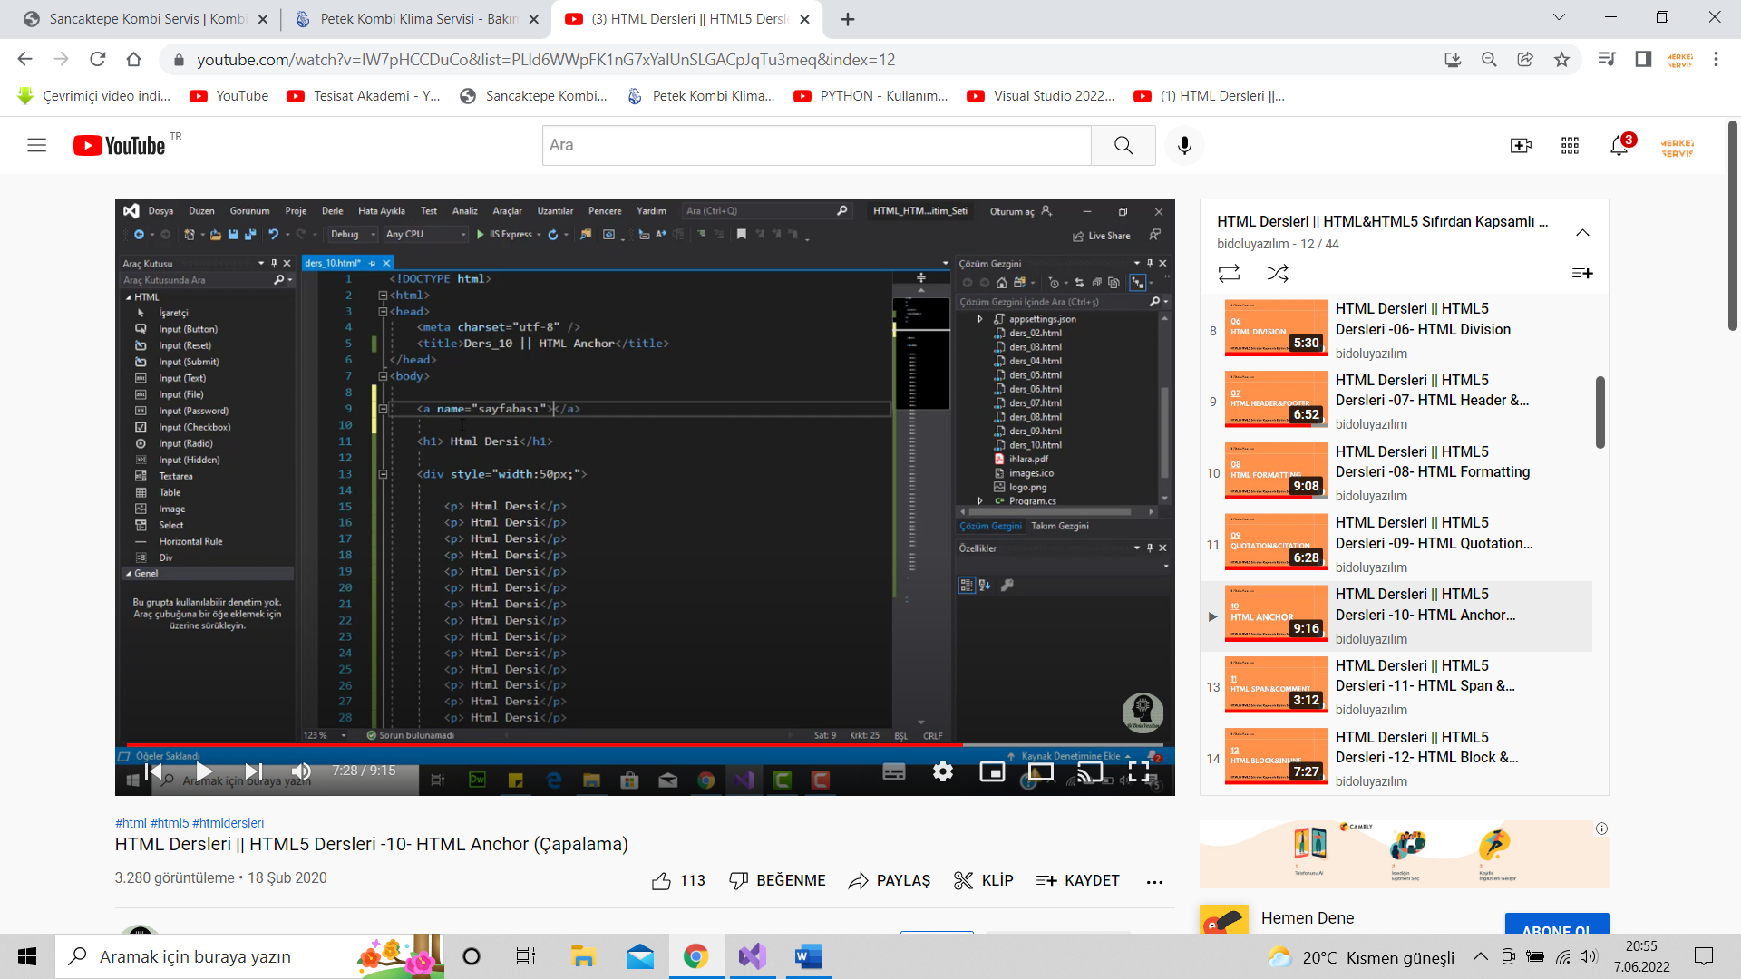
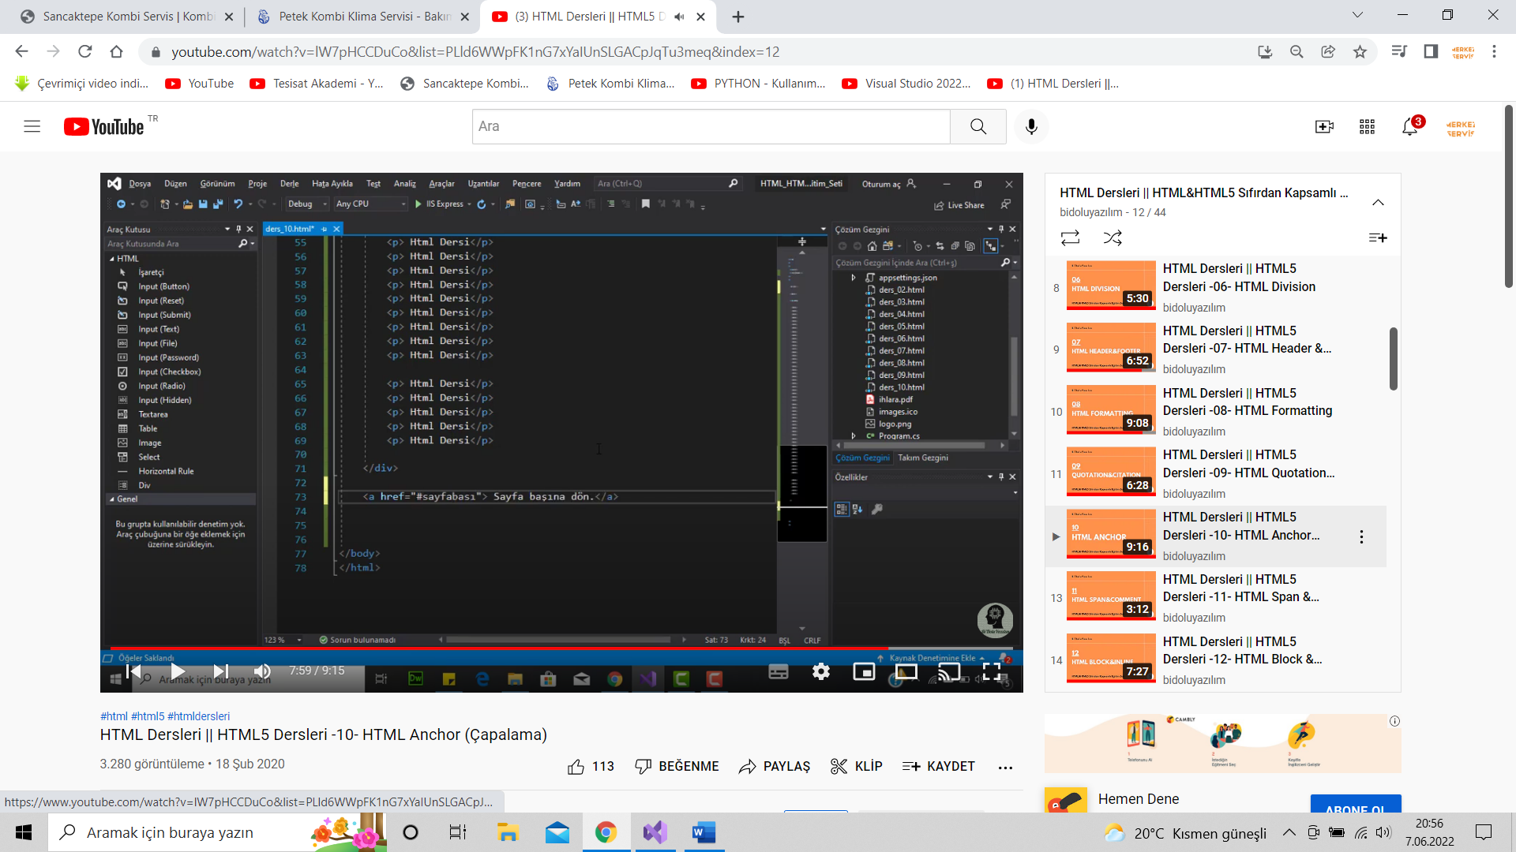

Slide 32
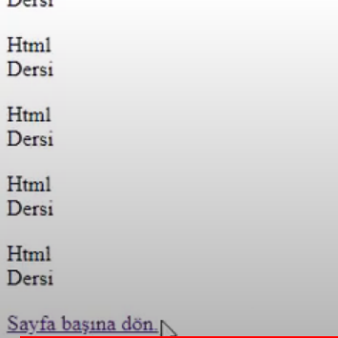

Slide 33
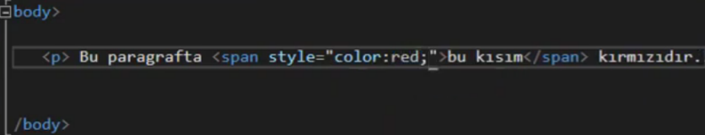
Lokal olarak bir şeyleri değiştirmek istiyorsak span elementini kullanırız

Slide 34
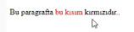

Slide 35
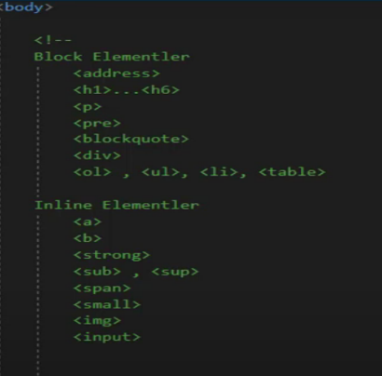
Bulunduğu satırı tamamen bloklar
İçinde bulunduğu yazı kadarını bloklar

Slide 36
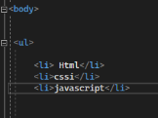

Slide 37
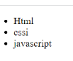

Slide 38
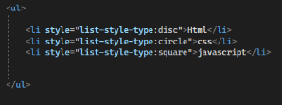

Slide 39
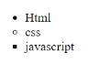

Slide 40
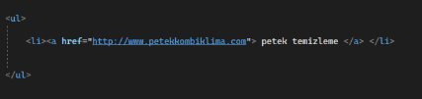

Slide 41
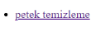

Slide 42


Slide 43
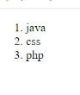

Slide 44
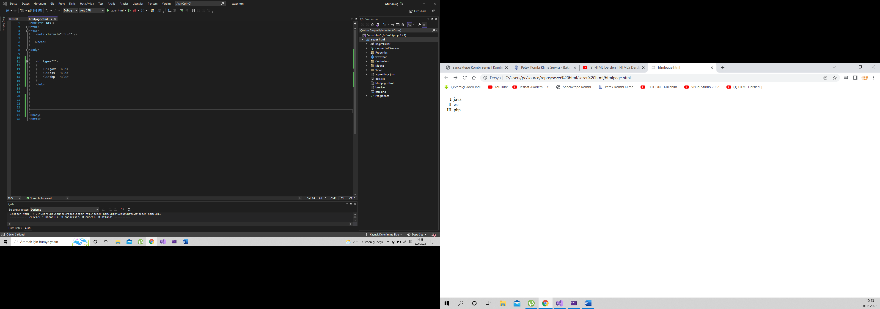

Slide 46
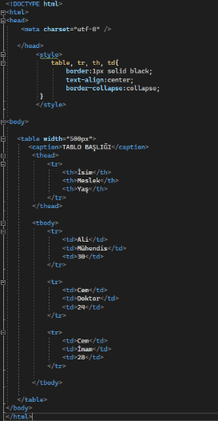

Slide 47


Slide 48
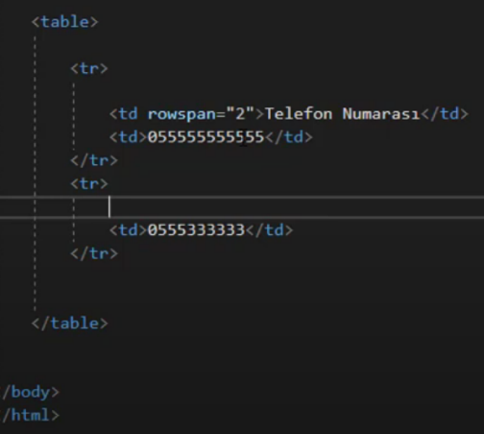

Slide 49
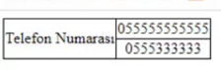
rowspan=’’2’’

Slide 50
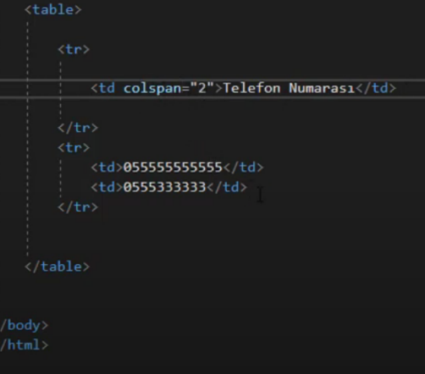

Slide 51
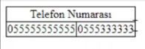
colspan=’’2’’

Slide 52
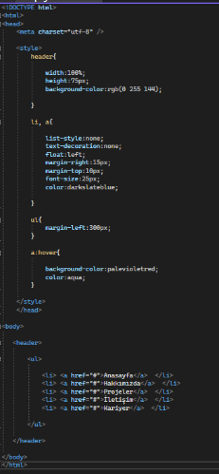

Slide 53
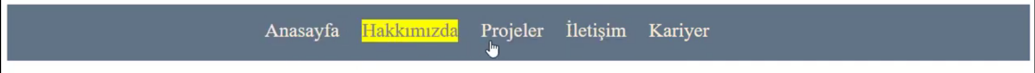

Slide 54
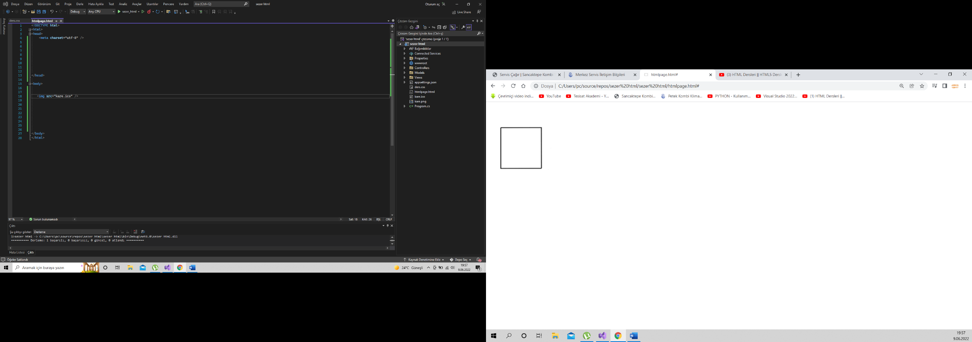


Slide 55


Slide 56



Slide 57


Slide 58


Slide 59


Slide 60


Slide 61


Slide 62


Slide 63


Slide 64


Slide 65


Slide 66


Slide 67


Slide 68


Slide 69


Slide 70


Slide 72


Slide 73


Slide 74


Slide 75


Slide 76


Slide 77


Slide 78


Slide 79


Slide 80


Slide 82


Slide 83


Slide 84


Slide 85


Slide 86


Slide 87


Slide 88


Slide 89


Slide 90


Slide 91


Slide 92


